Slide 1
¿Qué es lo que me gusta y lo que no me gusta del lugar donde vivo?
Angy Natalia Cortés García
Código: 20192123003
Maestría en Infancia y Cultura

Slide 2
Las siguientes narrativas y dibujos corresponden a un grupo de niños y niñas de la Vereda Márquez, La Calera. Este imago-relato está relacionado con el significado del espacio y del territorio en el que habitan.

Slide 3
¿Territorio?
Desde la geografía humana, el territorio es definido como “un espacio con sentido”, con un sentido social, económico, espacial. Los individuos y los colectivos requieren de espacios físicos con significado, que a su vez es construido por el actor/agente social. (Pintor, 2000)*. Esta definición de territorio permite reflexionar a cerca del arraigo y del sentido que desde la experiencia -en este caso de los niños y niñas de una zona rural- atribuyen a los espacios en los que se desarrollan. De igual forma, en sus narrativas se evidencian elementos simbólicos propios de su contexto, como también, algunas dinámicas relacionales particulares referidas a la familia.
*Pintor, A. (2000). “Modernización, Escuela e Identidad en América Latina”. Investigación y Desarrollo, 11, 106-121.

Slide 4
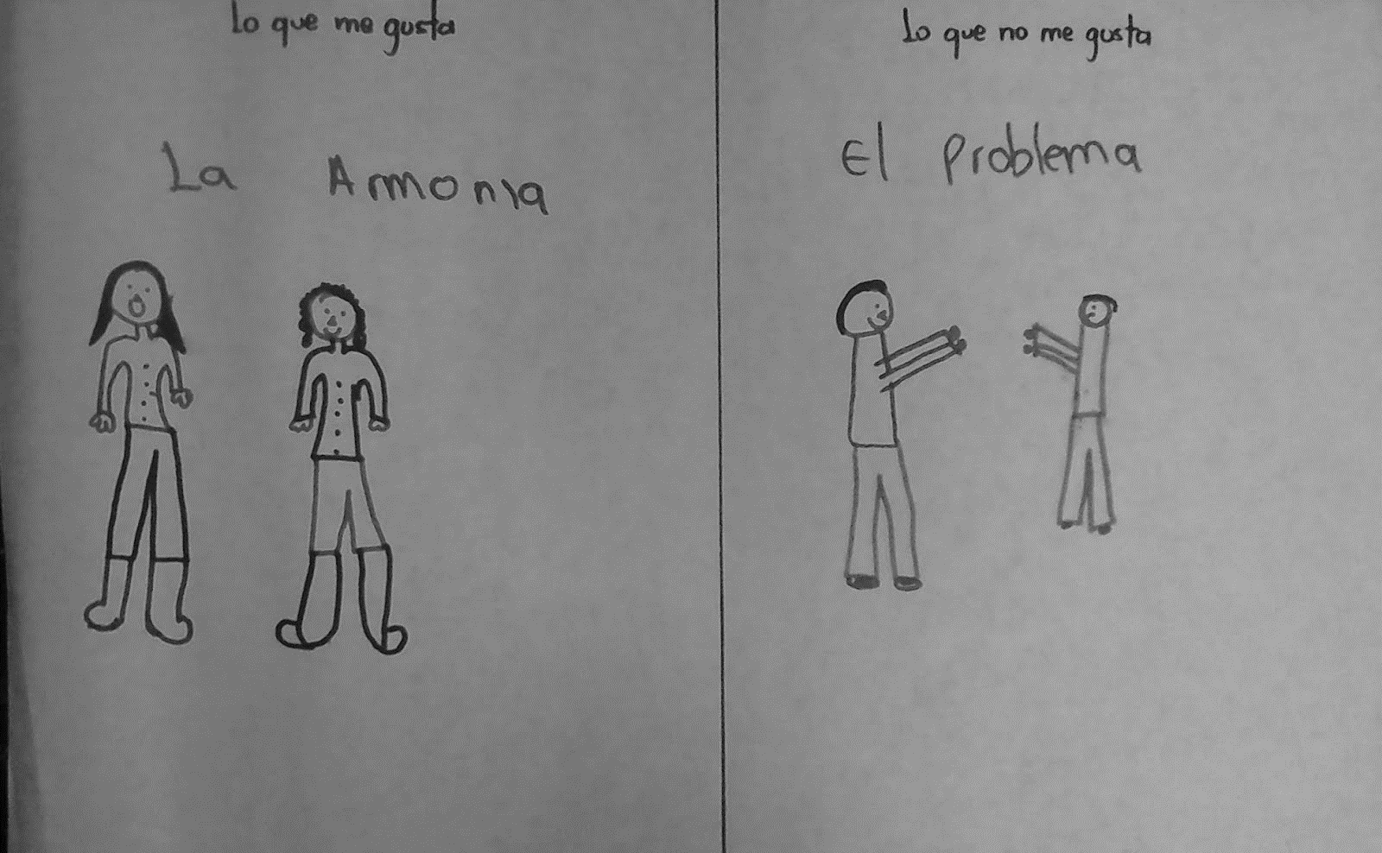
“Lo que me gusta es la armonía, la paz, la felicidad y que todos estén bien y lo que no me gusta es el conflicto, digamos por un problema ya se están agarrando unas personas, unos primos...bueno, uno le estaba buscando problema al otro y ya no se pueden ver ni en pinturas y el primer dibujo son niñas que están en armonía, que no están peleando ni nada”
Sergio, 8 años

Slide 5
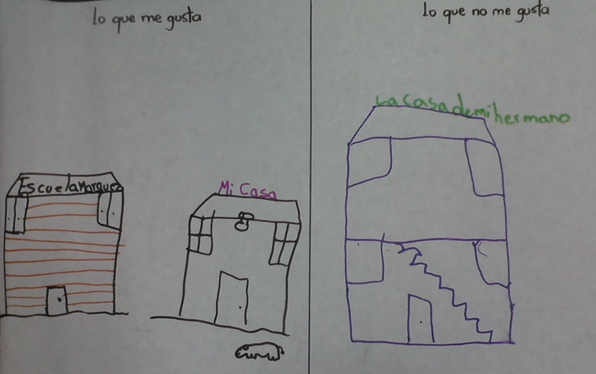
“Lo que me gusta, la escuela y mi casa y Shakira [su perrita] y no me gusta la casa de mi hermano, porque a veces está la mamá de mi hermano y mi hermano casi no juega con nosotros, entonces es aburrido”
Esteban, 9 años

Slide 6
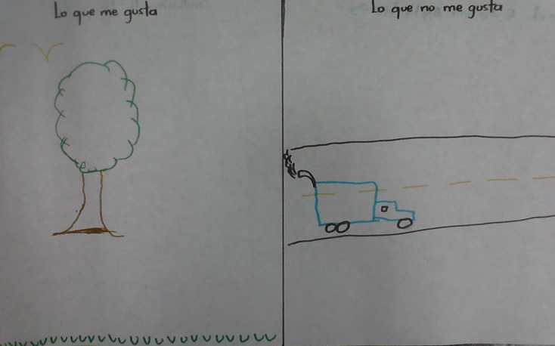
“Lo que me gusta, dibujé acá un paisaje, pues un mini paisaje.... porque me gusta la naturaleza, la tranquilidad que hay aquí y lo que no me gusta es el tráfico, mucho tráfico, es peligroso, ya uno no puede salir tranquilo a la calle, porque lo pueden atropellar o... pasan camiones grandes y rápido”.
Laura, 8 años

Slide 7
